Slide 1
Matlab程序设计
第二章：Matlab矩阵及其运算

Slide 2
第二章：Matlab矩阵及其运算
本章要点
MATLAB数据类型、变量和数据操作
MATLAB矩阵的操作、运算与矩阵分析
MATLAB字符串、结构数据和单元数据
MATLAB稀疏矩阵及其操作

Slide 3
第二章：Matlab矩阵及其运算
MATLAB数据类型
MATLAB数据类型较为丰富，既有数值型、字符串等基本数据类型，又有结构（structure）、单元（cell）等复合数据类型。MATLAB没有专门的逻辑型数据，而以数值1（非零）表示“真”，以数值0表示“假”。
整型数据：整型数据是不带小数的数，有带符号整数和无符号整数之分。 表2-1列出了各种整型数据的取值范围和对应的转换函数。

Slide 4
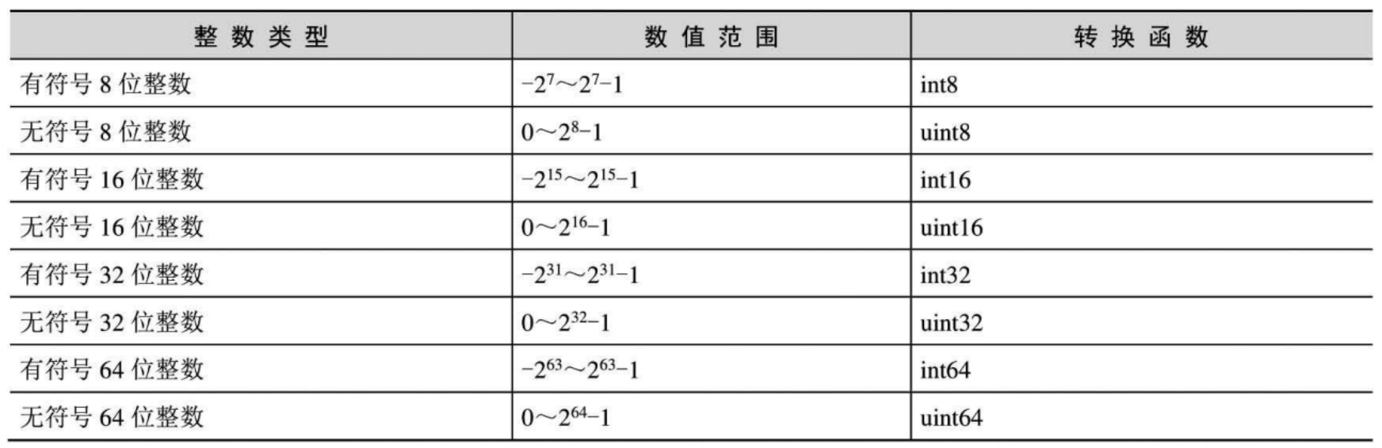
第二章：Matlab矩阵及其运算
MATLAB数据类型
整型数据
表2-1 MATLAB的整型数据

Slide 5
第二章：Matlab矩阵及其运算
浮点型数据
浮点型数据有单精度（single）和双精度（double）之分，单精度型实数在内存中占用4个字节，双精度型实数在内存中占用8个字节，双精度型的数据精度更高。在MATLAB中，数据默认为双精度型。single函数可以将其他类型的数据转换为单精度型，double函数可以将其他类型的数据转换为双精度型。
复型数据
复型数据包括实部和虚部两个部分，实部和虚部默认为双精度型。在MATLAB中，虚数单位用i或j表示。例如，6+5i与6+5j表示的是同一个复数，也可以写成6+5*i或6+5*j，这里将i或j看作一个运算量参与表达式的运算。

Slide 6
第二章：Matlab矩阵及其运算
变量和数据操作
变量
在MATLAB 中，变量名是以字母开头，后接字母、数字或下划线的字符序列，最多63个字符。在MATLAB中，变量名区分字母的大小写。
赋值
MATLAB赋值语句有两种格式：
（1）变量=表达式。p = diag(S'*S)'
（2）表达式
其中，表达式是用运算符将有关运算量连接起来的式子，其结果可以是单个的数，也可以是一个矩阵。

Slide 7
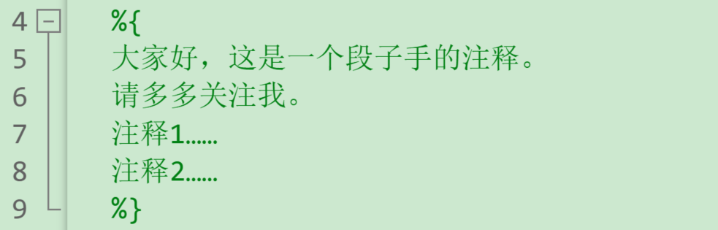
第二章：Matlab矩阵及其运算
MATLAB语句的注释： %
单行注释： % This is a piece of annotation
多行（段）注释：
注意：注释以%开头，用于解释和说明语句的含义，对运行结果没有任何影响。

Slide 8
第二章：Matlab矩阵及其运算
例2-1： 计算表达式 的值，其中
。将结果赋给变量z，并显示计算结果。
在MATLAB命令行窗口输入命令：
>> x=1+2i;
>> y=3-sqrt(17);
>> z=(cos(abs(x+y))-sin(78*pi/180))/(x+abs(y))
z =
-0.3488 + 0.3286i
语句末尾加上分号可以防止数值直接在命令窗口输出。

Slide 9
第二章：Matlab矩阵及其运算
预定义变量
在MATLAB工作空间中，驻留几个由系统本身定义的变量。它们有特定的含义，在使用时应尽量避免对这些变量重新赋值。
ans: 计算结果的默认赋值变量
pi ：圆周率的近似值； nargin ：函数输入参数的个数；
eps: 机器零阈值 2.2204e-16; nagout ：函数输出参数的个数；
i、j ：虚数单位；
Inf或inf ：无穷大，如1/0的结果 ；
Nan或nan ：非数，如0/0或inf/inf的结果。

Slide 10
第二章：Matlab矩阵及其运算
内存变量的管理
内存变量的删除与修改
MATLAB工作区窗口专门用于内存变量的管理。在工作区窗口中可以显示所有内存变量的属性。当选中某些变量后，选择右键快捷菜单中“删除”命令，就能清除这些变量。当选中某个变量后，双击该变量或选择右键快捷菜单中的“打开所选内容”命令，将进入变量编辑器。通过变量编辑器可以直接观察变量中的具体元素，也可以修改变量中的具体元素。

Slide 11
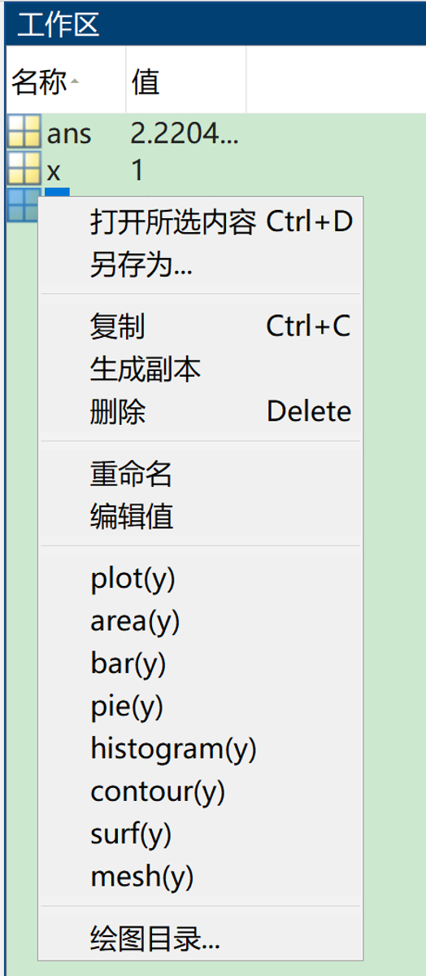
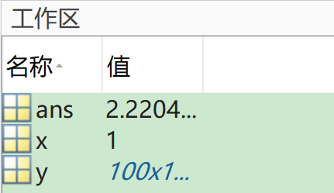
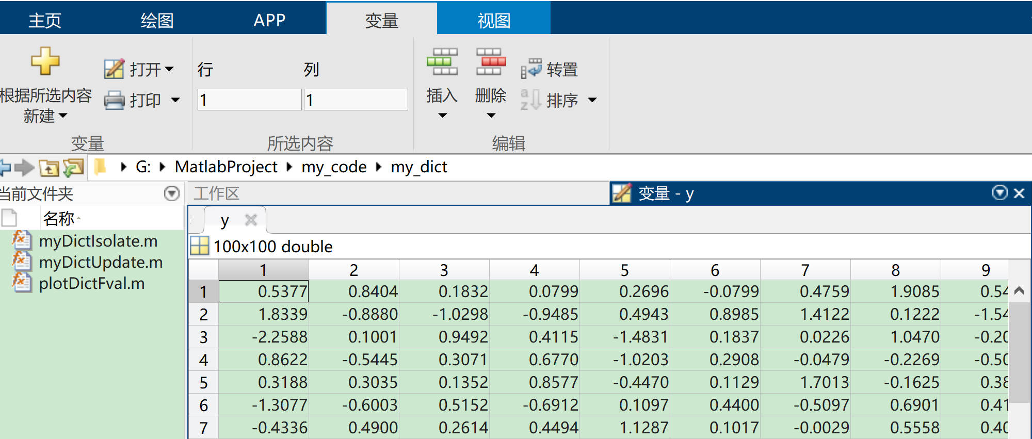
第二章：Matlab矩阵及其运算
工作区窗口、变量编辑
工作区窗口
变量编辑器
工作区窗口

Slide 12
第二章：Matlab矩阵及其运算
内存变量的删除与修改
除了通过工作空间的快捷菜单删除变量外，clear命令也可以用于删除MATLAB工作空间中的变量。
显示变量详情：who、whos命令
who和whos这两个命令用于显示在MATLAB工作空间中已经驻留的变量名清单。
who命令只显示出驻留变量的名称；
whos在给出变量名的同时，还给出它们的大小、所占字节数及数据类型等信息。

Slide 13
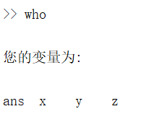
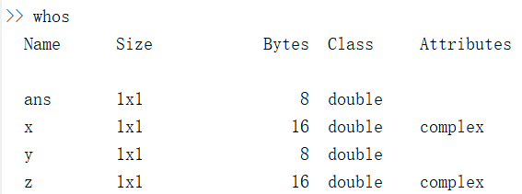
第二章：Matlab矩阵及其运算
显示变量详情：who、whos命令
who命令显示的结果
whos命令显示的结果

Slide 14
第二章：Matlab矩阵及其运算
内存变量文件
利用MAT文件可以把当前MATLAB工作空间中的一些有用变量长久地保留下来。MAT文件是MATLAB保存数据的一种标准格式的二进制文件，扩展名一定是.mat。
MAT文件的生成和载入由save和load命令来完成。
常用格式为：
save 文件名 [变量名表] [-append][-ascii]
load 文件名 [变量名表] [-ascii]

Slide 15
第二章：Matlab矩阵及其运算
内存变量文件
在保存mat数据的格式时，文件名可以带路径，但不需带扩展名.mat，命令隐含一定对.mat文件进行操作。变量名表中的变量个数不限，只要内存或文件中存在即可，变量名之间以空格分隔。当变量名表省略时，保存或装入全部变量。-ascii选项使文件以ASCII格式处理，省略该选项时文件将以二进制格式处理。save命令中的-append选项控制将变量追加到MAT文件中。
例如：save D:\myProject\dataf x y %将变量x, y保存到D盘文件

Slide 16
第二章：Matlab矩阵及其运算
MATLAB常用数学函数
MATLAB提供了许多数学函数，函数的自变量规定为矩阵变量，运算法则是将函数逐项作用于矩阵的元素，因而运算的结果是一个与自变量同维数的矩阵。
Matlab常用数学函数
函数名 | 功能 | 函数名 | 功能
sin、cos等 | 三角函数 | abs | 绝对值函数
sqrt | 平方根函数 | rem | 求 余
log | 自然对数函数 | mod | 求 模
exp | 自然指数函数 | fix | 向零方向取整
sign | 符号函数 | randperm | 生成任意排列

Slide 17
第二章：Matlab矩阵及其运算
相关函数使用说明
1）三角函数：sin对应以弧度为单位进行计算；sind对应以角度为单位进行计算；
2）abs函数：可以求实数的绝对值、负数的模、字符串的ASCII码值；
例如：x = abs(-4.56); x = 4.5600
y = abs(3+4i); y = 5
z = abs(‘a’); z = 97

Slide 18
第二章：Matlab矩阵及其运算
相关函数使用说明
3）取整函数： fix、floor、ceil、round，务必注意它们之间的区别；如 fix(2.45) % 2 ; floor(2.45) %2; ceil(2.45) %3; round(2.45) %2.
详细区别可用命令“help + 函数名”获得；
4）rem与mod函数的区别：
rem(x,y)和mod(x,y)要求x, y必须为相同大小的实矩阵或为标量。

Slide 19
第二章：Matlab矩阵及其运算
数据的输出格式
MATLAB用十进制数表示一个常数，具体可采用日常记数法和科学记数法两种表示方法。
在一般情况下，MATLAB内部每一个数据元素都是用双精度数来表示和存储的。数据输出时用户可以用format命令设置或改变数据输出格式。
format命令的格式为：
format 格式符
注意：
1）两个相同的实数，尽管format 命令不一样，即格式不一样，也不会影响它们之间的相等性。如：5.4 与 5.4000000 是相同的；
2）format命令只影响数据输出格式，而不影响数据的计算和存储。

Slide 20
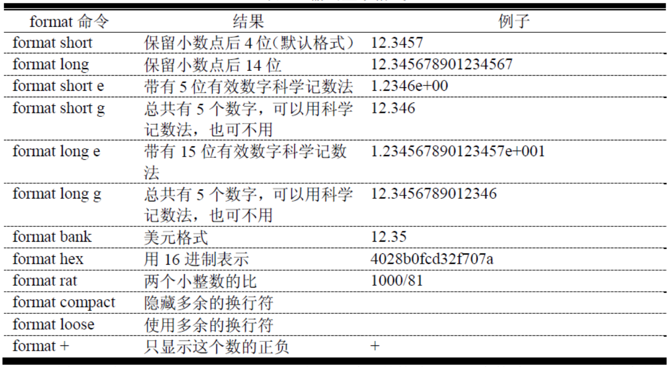
第二章：Matlab矩阵及其运算
数据的输出格式
Matlab输出显示格式

Slide 21
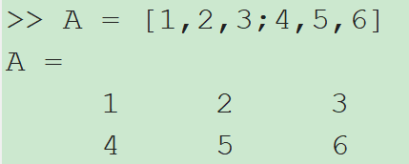
第二章：Matlab矩阵及其运算
MATLAB矩阵
矩阵的建立
1）直接输入法建立矩阵
最简单的建立矩阵的方法是从键盘直接输入矩阵的元素。具体方法如下：将矩阵的元素用方括号括起来，按矩阵行的顺序输入各元素，同一行的各元素之间用空格或逗号分隔，不同行的元素之间用分号分隔。
例如：键盘输入 A = [1,2,3;4,5,6];

Slide 22
第二章：Matlab矩阵及其运算
2）利用冒号表达式建立一个向量
冒号表达式可以产生一个行向量。
一般格式是：e1: e2:e3。
其中e1为初始值，e2为步长，e3为终止值。
还可以用linspace函数产生行向量。
其调用格式为：linspace(a,b,n)，其中a和b是生成向量的第一个和最后一个元素，n是元素总数。如果不提供n，则在a到b之间默认产生100个数据。
注意： linspace(a,b,n)与a:(b-a)/(n-1):b等价。

Slide 23
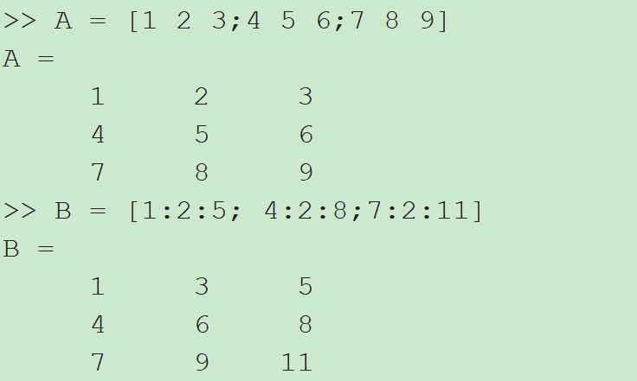
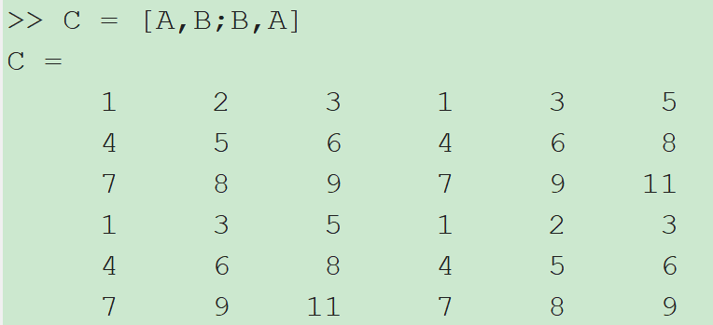
第二章：Matlab矩阵及其运算
3）利用已经建好的矩阵建立更大的矩阵
大矩阵可由小矩阵按照适当维度的准则拼接而成。
例如：

Slide 24
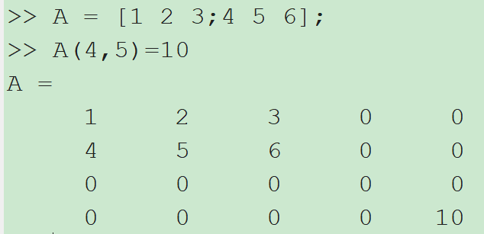
第二章：Matlab矩阵及其运算
矩阵的拆分
1）矩阵元素的引用方式
通过下标引用矩阵的元素。例如 A(3,2) 表示矩阵A的第3行第2列的元素；A(3,2)即将矩阵A中对应的元素值修改为200；如果给定的行下标或者列下标大于原来矩阵的行数和列数，则MATLAB将自动扩展原来的矩阵，并对未赋值的元素置0；
例如：

Slide 25
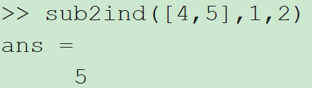
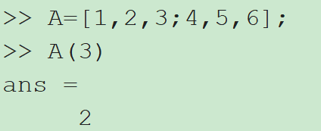
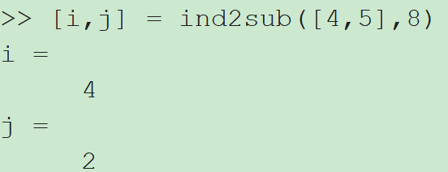
第二章：Matlab矩阵及其运算
矩阵的拆分
1）矩阵元素的引用方式
通过矩阵元素的序号引用矩阵的元素。矩阵元素的序号就是相应元素在内存中的排列顺序。在MATLAB中，矩阵元素按列存储，先第一列，再第二列，依次类推。
[a, b] = size(A)
显然，序号(Index)与下标(Subscript )是一一对应的，以m×n矩阵A为例，矩阵元素A(i,j)的序号为(j-1)*m+i。其相互转换关系也可利用sub2ind和ind2sub函数求得。

Slide 26
第二章：Matlab矩阵及其运算
矩阵的拆分
矩阵拆分前，需了解矩阵的大小：
[a, b] = size(A) % a 为矩阵的行数， b为矩阵的列数
length(A)： % 给出行数和列数中的较大者，
即 length(A) = max(size(A))
ndims(A)：% 给出矩阵A的维数，二维矩阵、三维矩阵……

Slide 27
第二章：Matlab矩阵及其运算
矩阵的拆分
2）利用冒号表达式获得子矩阵
子矩阵是指由矩阵中的一部分元素构成的矩阵。若用冒号表达式作为引用矩阵时的下标，就可以获得一个子矩阵。也可以用单个的冒号作为行下标或列下标，它代表全部行或全部列。
A(:,j)：表示取A矩阵的第j列全部元素；
A(i,:)：表示A矩阵第i行的全部元素；
A(i,j)：表示取A矩阵第i行、第j列的元素；
A(i:i+m,:)表示取A矩阵第i～i+m行的全部元素；

Slide 28
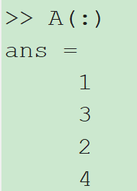
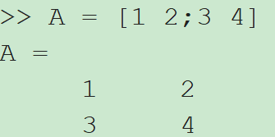
第二章：Matlab矩阵及其运算
矩阵的拆分
2）利用冒号表达式获得子矩阵
A(:,k:k+m)表示取A矩阵第k～k+m列的全部元素；
A(i:i+m,k:k+m)表示取A矩阵第i～i+m行内，并在第k～k+m列中的所有元素；
A(:)：表示取A矩阵中所有列元素，形成一个列向量，遵循MATLAB内部存储方式。
如：

Slide 29
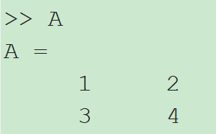
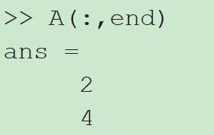
第二章：Matlab矩阵及其运算
矩阵的拆分
除下标和冒号表达式外，还可利用一般向量和end运算符来表示矩阵下标，从而获得子矩阵。end表示某一维的末尾元素下标。

Slide 30
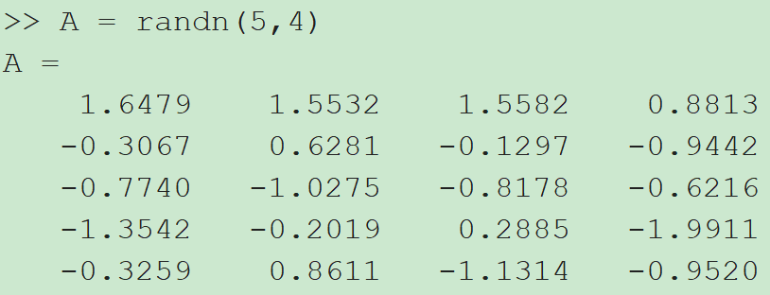
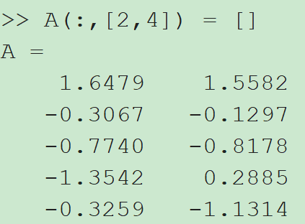
第二章：Matlab矩阵及其运算
矩阵的拆分
3）利用空矩阵删除矩阵的元素
在MATLAB中，定义[ ]为空矩阵。给变量X赋空矩阵的语句为
X =[ ]。 注意：X=[ ]与clear X不同，clear是将X从工作空间中删除，而空矩阵则存在于工作空间中，只是尺寸为0。

Slide 31
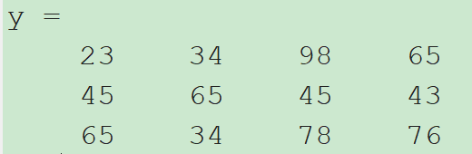

第二章：Matlab矩阵及其运算
矩阵的拆分
4）改变矩阵的形状
reshape(A,m,n)：该函数在矩阵总元素保持不变的前提下，将矩阵A重新排成m×n的二维矩阵。
注意：在MATLAB中，矩阵元素按列存储，即首先存储矩阵的第1列元素，然后存储第2列元素，……，一直到矩阵的最后一列元素。reshape函数只是改变原矩阵的行数和列数，即改变其逻辑结构，但并不改变原矩阵元素个数及其存储结构。

Slide 32
第二章：Matlab矩阵及其运算
特殊矩阵
通用的特殊矩阵 常用的产生通用特殊矩阵的函数有：
zeros：产生全0矩阵(零矩阵)。 % zeros(m): 产生m×m零矩阵
ones：产生全1矩阵(幺矩阵)。
eye：产生单位矩阵。
rand：产生0～1间均匀分布的随机矩阵。
randn：产生均值为0，方差为1的标准正态分布随机矩阵。

Slide 33
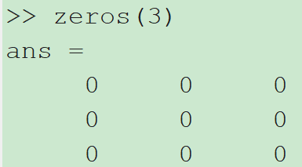
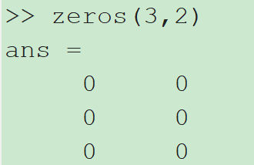
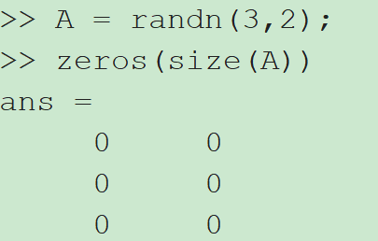
第二章：Matlab矩阵及其运算
例2-2：分别建立3×3、3×2和与矩阵A同样大小的零矩阵。
1）建立一个3×3零矩阵；
2）建立一个3×2零矩阵；
3）设A为2×3矩阵，则可以用zeros(size(A))建立一个与矩阵A同样尺寸大小的零矩阵。
1 ） 2 ） 3 ）

Slide 34
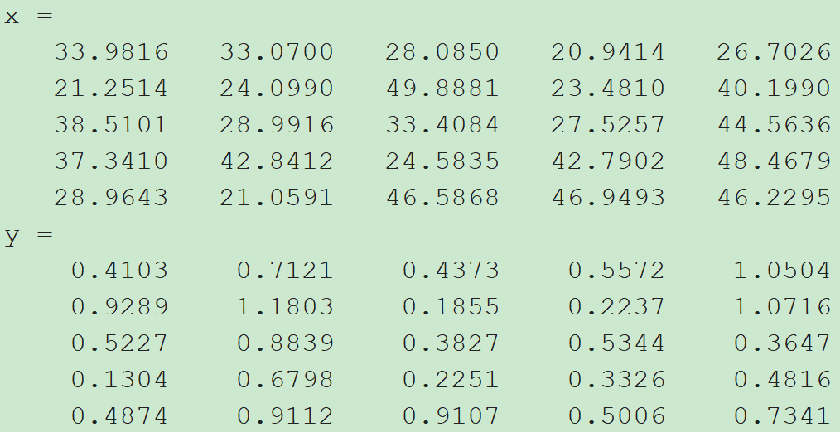
第二章：Matlab矩阵及其运算
例2-3：建立随机矩阵：
1) 在区间[20,50]内均匀分布的5阶随机矩阵。
2) 均值为0.6、方差为0.1的5阶正态分布随机矩阵。
命令如下：
x=20+(50-20)*rand(5)
y=0.6+sqrt(0.1)*randn(5)

Slide 35
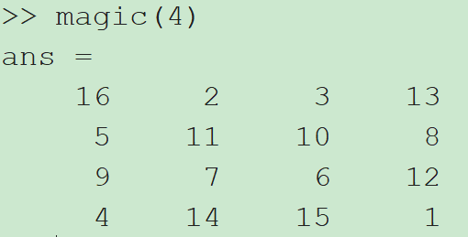
第二章：Matlab矩阵及其运算
特殊矩阵
用于专门学科的特殊矩阵 1）魔方矩阵
魔方矩阵有一个有趣的性质，其每行、每列及两条对角线上的元素和都相等。对于n阶魔方阵，其元素由1,2,3,…, n²共n²个整数组成。MATLAB提供了求魔方矩阵的函数magic(n)，其功能是生成一个n阶魔方阵。

Slide 36
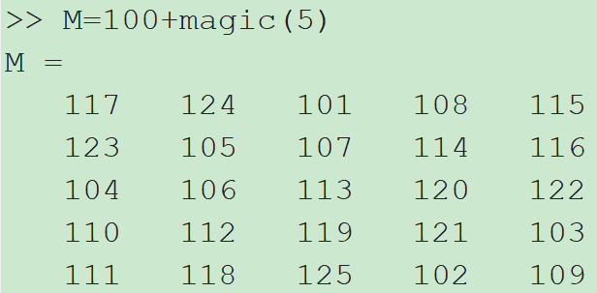
第二章：Matlab矩阵及其运算
例2-4 将101~125等25个数填入一个5行5列的表格中，使其每行、每列及对角线的和均为565。
一个5阶段魔方矩阵的每行、
每列及对角线之后为65，
对其每个元素都加100后，
则满足题意。

Slide 37
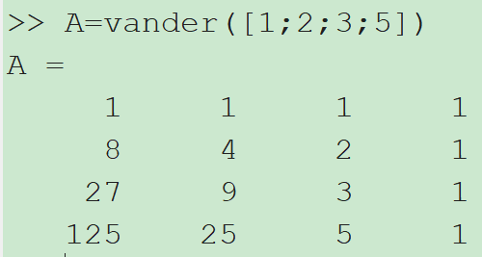
第二章：Matlab矩阵及其运算
特殊矩阵
用于专门学科的特殊矩阵 2）范德蒙矩阵
范得蒙(Vandermonde)矩阵最后一列全为1，倒数第二列为一个指定的向量，其他各列是其后列与倒数第二列的点乘积。可以用一个指定向量生成一个范得蒙矩阵。在MATLAB中，函数vander(V)生成以向量V为基础向量的范得蒙矩阵。
例如，A=vander([1;2;3;5])即可得到上述范得蒙矩阵。

Slide 38
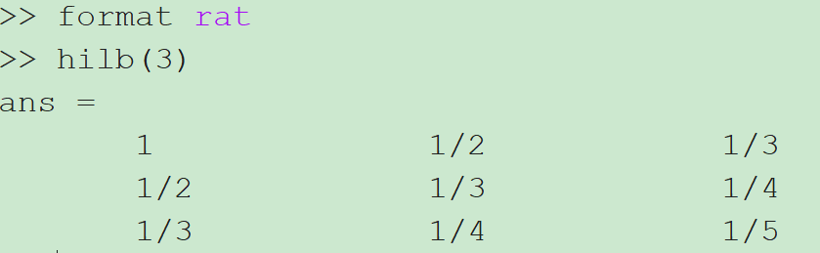
第二章：Matlab矩阵及其运算
特殊矩阵
用于专门学科的特殊矩阵 3）希尔伯特矩阵
希尔伯特（Hilbert）矩阵是一种数学变换矩阵，它的每个元素h_ij=1/(i+j−1)。在MATLAB中，生成希尔伯特矩阵的函数是hilb(n)。希尔伯特矩阵是一个高度病态的矩阵，即任何一个元素发生微小变动，整个矩阵的值和逆矩阵都会发生很大变化，病态程度和阶数相关。在MATLAB中，有一个专门求希尔伯特矩阵的逆的函数invhilb(n)，其功能是求n阶的希尔伯特矩阵的逆矩阵。

Slide 39
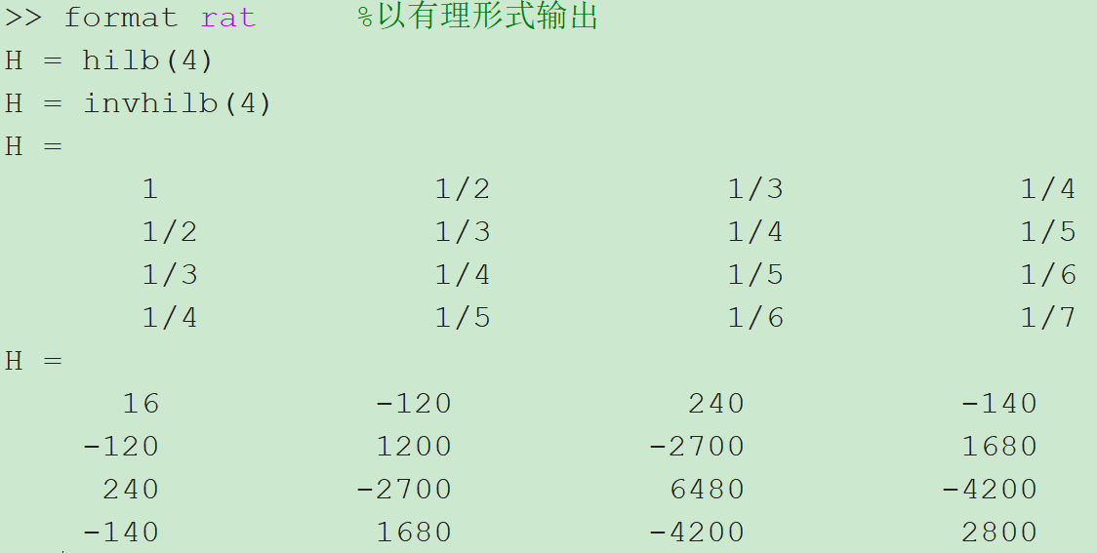
第二章：Matlab矩阵及其运算
例2-5: 求4阶希尔伯特矩阵及其逆矩阵。
命令如下：
%以有理形式输出
format rat
H = hilb(4)
H = invhilb(4)

Slide 40
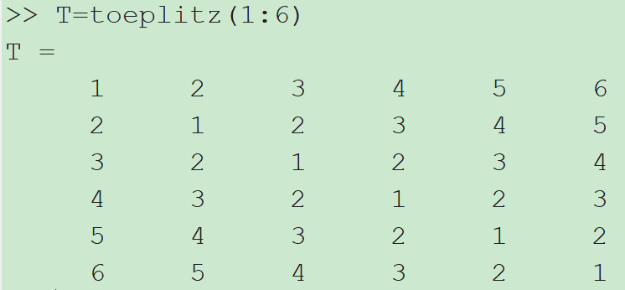
第二章：Matlab矩阵及其运算
特殊矩阵
用于专门学科的特殊矩阵 4）托普利兹矩阵
托普利兹(Toeplitz)矩阵除第一行第一列外，其他每个元素都与左上角的元素相同。生成托普利兹矩阵的函数是toeplitz(x,y)，它生成一个以x为第一列，y为第一行的托普利兹矩阵。这里x, y均为向量，两者不必等长。toeplitz(x)用向量x生成一个对称的托普利兹矩阵。例如 T=toeplitz(1:6)。

Slide 41
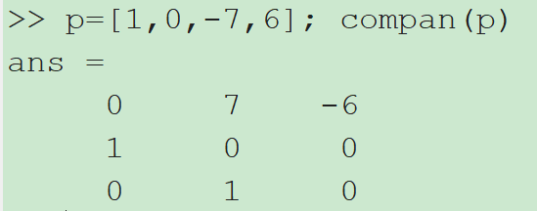
第二章：Matlab矩阵及其运算
特殊矩阵
用于专门学科的特殊矩阵 5）伴随矩阵
MATLAB生成伴随矩阵的函数是compan(p)，其中p是一个多项式的系数向量，高次幂系数排在前，低次幂排在后。
例如，为了求多项式的x³-7x+6的伴随矩阵，可使用命令：
p=[1,0,-7,6]; compan(p)

Slide 42
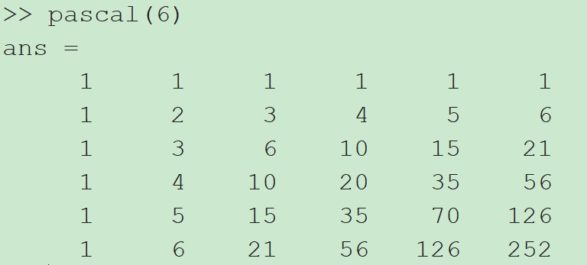
第二章：Matlab矩阵及其运算
特殊矩阵
用于专门学科的特殊矩阵 6）帕斯卡矩阵
二次项 展开后的系数随n的增大组成一个三角形表，称为杨辉三角形。由杨辉三角形表组成的矩阵称为帕斯卡(Pascal)矩阵。函数pascal(n)生成一个n阶帕斯卡矩阵。该矩阵元素满足：
A(i,j) = A(i,j-1)+A(i-1,j)，且第一行和第一列均为1。

Slide 43
第二章：Matlab矩阵及其运算
例2-6：求(x+y)⁵的展开式。
在MATLAB命令窗口，
输入命令： pascal(6)
矩阵次对角线上的元素1,5,10,10,5,1即为展开式的系数。

Slide 44
第二章：Matlab矩阵及其运算
MATLAB运算
算术运算
1. 基本算术运算
MATLAB的基本算术运算有：＋(加)、－(减)、*(乘)、/(右除)、\(左除)、^(乘方)。 注意：运算是在矩阵意义下进行的，单个数据的算术运算只是矩阵的一种特例。

Slide 45
第二章：Matlab矩阵及其运算
MATLAB运算
算术运算
1. 基本算术运算
1）矩阵加减运算
两个矩阵A和B，可以由A+B和A-B实现矩阵的加减运算。
运算规则：I . 若A和B矩阵的尺寸相同，则执行矩阵的加减运算，A和B矩阵的相应元素相加减。II. 如果A与B的尺寸不相同，则MATLAB将给出错误信息，提示用户两个矩阵的维数不匹配。III. 标量与矩阵的加减运算，等于标量与矩阵的每一个元素进行加减运算，并形成与被操作矩阵相同尺寸的新矩阵。

Slide 46
第二章：Matlab矩阵及其运算
MATLAB运算
算术运算
1. 基本算术运算
2）矩阵乘法
假定有两个矩阵A和B，若A为m×n矩阵，B为n×p矩阵，则C=A*B为m×p矩阵。矩阵乘法要求被操作矩阵具有适当的维数。

Slide 47
第二章：Matlab矩阵及其运算
MATLAB运算
算术运算
1. 基本算术运算
3）矩阵除法
在MATLAB中，有两种矩阵除法运算：\和/，分别表示左除和右除。如果A矩阵是非奇异方阵，则A\B和B/A运算可以实现。A\B等效于A的逆左乘B矩阵，也就是inv(A)*B，而B/A等效于A矩阵的逆右乘B矩阵，也就是B*inv(A)。 对于含有标量的运算，两种除法运算的结果相同，如3/4和4\3有相同的值，都等于0.75。又如，设a=[10.5,25]，则a/5=5\a=[2.1000 5.0000]。对于矩阵来说，左除和右除表示两种不同的除数矩阵和被除数矩阵的关系。对于矩阵运算，一般A\B≠B/A。

Slide 48
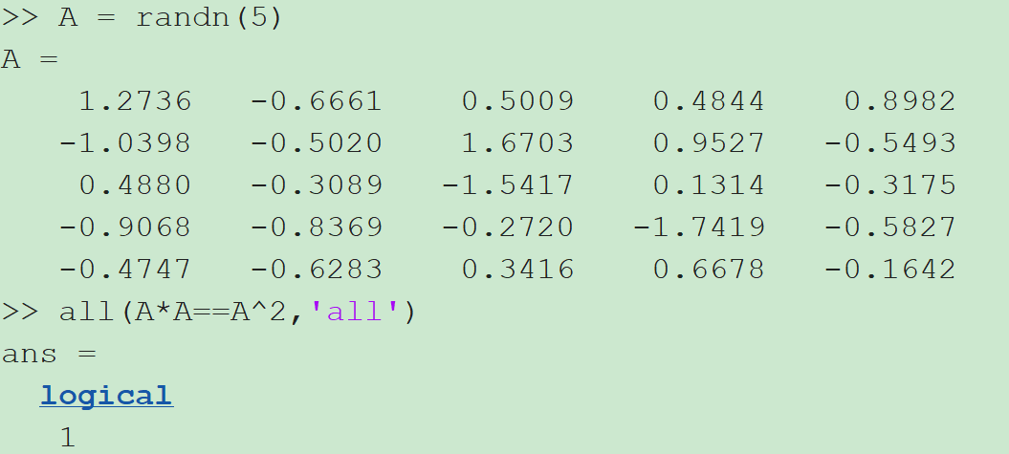
第二章：Matlab矩阵及其运算
MATLAB运算
算术运算
1. 基本算术运算
4）矩阵乘方
一个矩阵的乘方运算可以表示成A^x，要求A为方阵，x为标量。例如：A的2次方。

Slide 49
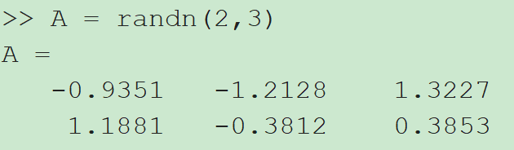
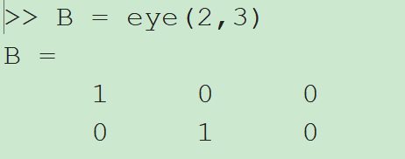
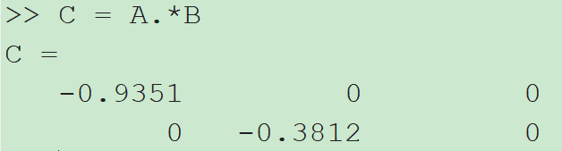
第二章：Matlab矩阵及其运算
MATLAB运算
点运算
在MATLAB中，有一种特殊的运算，因为其运算符是在有关算术运算符前面加点，所以叫点运算。点运算符有.*、./、.\和.^。两矩阵进行点运算是指它们的对应元素进行相关运算，要求两矩阵的尺寸相同。点运算是MATLAB很有特色的运算符。

Slide 50
第二章：Matlab矩阵及其运算
MATLAB运算
关系运算
MATLAB提供了6种关系运算符：<(小于)、<=(小于或等于)、>(大于)、>=(大于或等于)、==(等于)、～=(不等于)。它们的含义不难理解，但要注意其书写方法与数学中的不等式符号不尽相同。
关系运算符的运算法则为： 1）当两个比较量是标量时，直接比较两数的大小。若关系成立，关系表达式结果为1，否则为0。 2）当参与比较的量是两个尺寸相同的矩阵时，比较是对两矩阵相同位置的元素按标量关系运算规则逐个进行，并给出元素比较结果。最终的关系运算的结果是一个尺寸与原矩阵相同的矩阵，它的元素由0或1组成。

Slide 51
第二章：Matlab矩阵及其运算
MATLAB运算
关系运算
关系运算符的运算法则为：
3）当参与比较的一个是标量，而另一个是矩阵时，则把标量与矩阵的每一个元素按标量关系运算规则逐个比较，并给出元素比较结果。最终的关系运算的结果是一个尺寸与原矩阵相同的矩阵，它的元素由0或1组成。

Slide 52
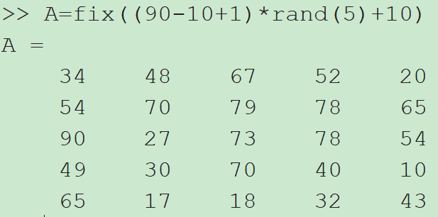
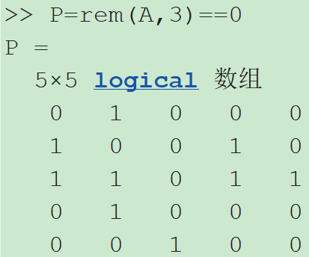
第二章：Matlab矩阵及其运算
例2-7：产生5阶随机方阵A，其元素为[10,90]区间的随机整数，然后判断A的元素是否能被3整除。
1）生成5阶随机方阵A。 A=fix((90-10+1)*rand(5)+10) 2）判断A的元素是否可以被3整除。 P=rem(A,3)==0 其中，rem(A,3)是矩阵A的每个元素除以3的余数矩阵。此时，0被扩展为与A同尺寸的零矩阵，P是进行等于(==)比较的结果矩阵。

Slide 53
第二章：Matlab矩阵及其运算
MATLAB运算
逻辑运算
MATLAB提供了3种逻辑运算符：&(与)、|(或)和～(非)。 逻辑运算的运算法则为： 1）在逻辑运算中，确认非零元素为真，用1表示，零元素为假，用0表示。 2）设参与逻辑运算的是两个标量a和b，那么 a&b a,b全为非零时，运算结果为1，否则为0。 a|b a,b中只要有一个非零，运算结果为1。 ～a 当a是零时，运算结果为1；当a非零时，运算结果为0。

Slide 54
第二章：Matlab矩阵及其运算
MATLAB运算
逻辑运算
MATLAB提供了3种逻辑运算符：&(与)、|(或)和～(非)。 逻辑运算的运算法则为：
3）若参与逻辑运算的是两个同型矩阵，那么运算将对矩阵相同位置上的元素按标量规则逐个进行。最终运算结果是一个与原矩阵同型的矩阵，其元素由1或0组成。
4）若参与逻辑运算的一个是标量，一个是矩阵，那么运算将在标量与矩阵中的每个元素之间按标量规则逐个进行。最终运算结果是一个与矩阵同型的矩阵，其元素由1或0组成。

Slide 55
第二章：Matlab矩阵及其运算
MATLAB运算
逻辑运算
MATLAB提供了3种逻辑运算符：&(与)、|(或)和～(非)。 逻辑运算的运算法则为：
5）逻辑非是单目运算符，也服从矩阵运算规则。
在算术、关系、逻辑运算中，算术运算优先级最高，逻辑运算优先级最低。

Slide 56
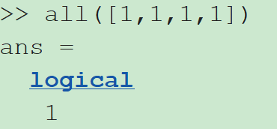
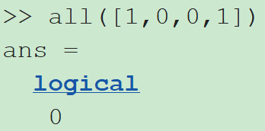
第二章：Matlab矩阵及其运算
常用的逻辑运算函数
all: 若向量的所有元素非零，则结果为1；
any: 若向量任一个元素非零，则结果为1；
exist: 检查变量是否在工作空间中，若存在，结果为1，否则为0；
isempty: 若被查变量是空阵，则结果为1；
isinf: 判断元素是否是为正或负无穷大；
isnan: 判断元素是否为非数nan。

Slide 57
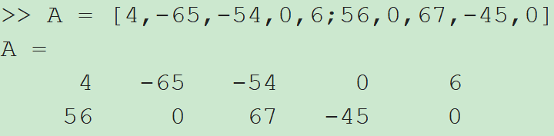
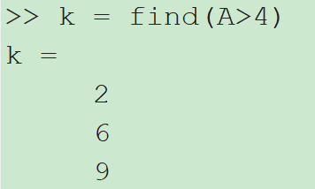
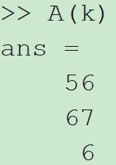
第二章：Matlab矩阵及其运算
例2-8：建立矩阵A，找出大于4的元素的位置。
1）建立矩阵A。 A = [4,-65,-54,0,6;56,0,67,-45,0] 2）找出大于4的元素的位置。 k = find(A>4) % k 为线性(序号)索引
3）输出相应位置的元素。
A(k)

Slide 58
第二章：Matlab矩阵及其运算
矩阵分析
对角阵与三角阵
1. 对角阵
只有对角线上有非0元素的矩阵称为对角矩阵，对角线上的元素相等的对角矩阵称为数量矩阵，对角线上的元素都为1的对角矩阵称为单位矩阵。
1）提取矩阵的对角线元素 设A为m×n矩阵，diag(A)函数用于提取矩阵A主对角线元素(第0条对角线)，产生一个具有min(m,n)个元素的列向量。diag(A)函数还有一种形式diag(A,k)，其功能是提取第k条对角线的元素。

Slide 59
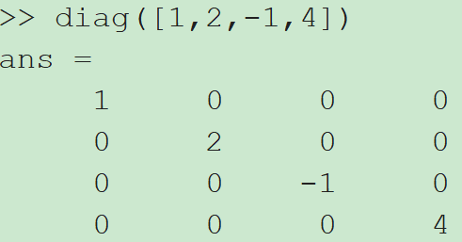
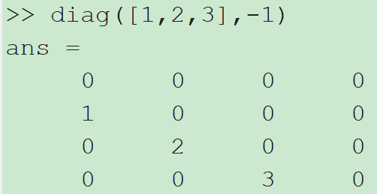
第二章：Matlab矩阵及其运算
矩阵分析
1. 对角阵
2）构造对角矩阵 设V为具有m个元素的向量，diag(V)将产生一个m×m对角矩阵，其主对角线元素即为向量V的元素。 diag(V)函数也有另一种形式diag(V,k)，其功能是产生一个n×n(n=m+|k|)对角阵，其第k条对角线的元素即为向量V的元素。

Slide 60
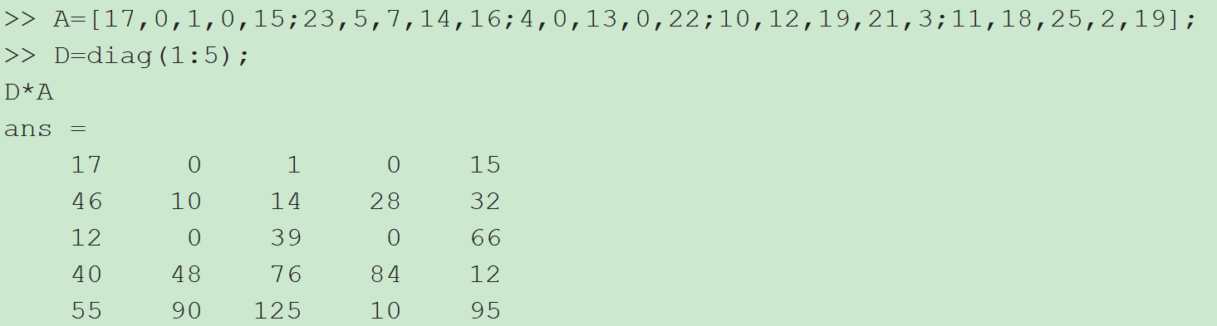
第二章：Matlab矩阵及其运算
例2-9：先建立5×5矩阵A，然后将A的第一行元素乘以1，第二行乘以2，…，第五行乘以5。 A=[17,0,1,0,15;23,5,7,14,16;4,0,13,0,22;10,12,19,21,3;11,18,25,2,19];
命令如下：D=diag(1:5);
D*A %用D左乘A，对A的每行乘以一个指定常数

Slide 61
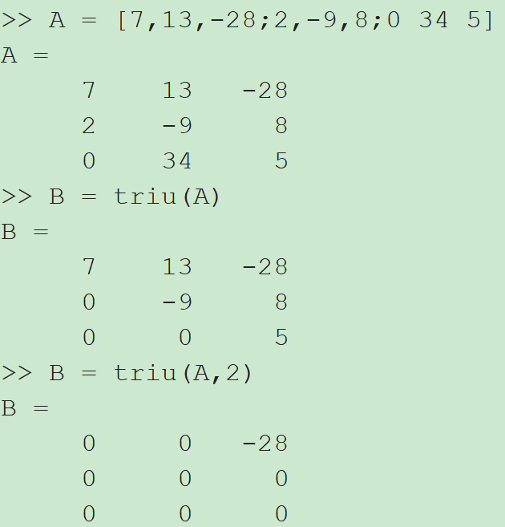
第二章：Matlab矩阵及其运算
矩阵分析
2. 三角阵
三角阵又进一步分为上三角阵和下三角阵，所谓上三角阵，即矩阵的对角线以下的元素全为0的一种矩阵，而下三角阵则是对角线以上的元素全为0的一种矩阵。
1）上三角矩阵：求矩阵A的上三角阵的MATLAB函数是triu(A)。triu(A)函数也有另一种形式triu(A,k)，其功能是求矩阵A的第k条对角线以上的元素。例如，提取矩阵A的第2条对角线以上的元素，形成新的矩阵B。

Slide 62
第二章：Matlab矩阵及其运算
矩阵分析
2. 三角阵
2）下三角矩阵：在MATLAB中，提取矩阵A的下三角矩阵的函数是tril(A)和tril(A,k)，其用法与提取上三角矩阵的函数triu(A)和triu(A,k)完全相同。

Slide 63
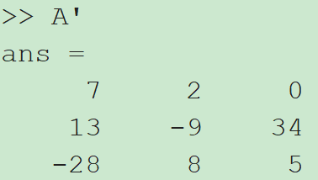


第二章：Matlab矩阵及其运算
矩阵的转置与旋转
矩阵的转置 转置运算符是单撇号“’”;
矩阵的旋转
利用函数rot90(A,k)将矩阵A旋转90º的k倍，当k为1时可省略。

Slide 64


第二章：Matlab矩阵及其运算
矩阵的转置与旋转
矩阵的左右翻转 对矩阵实施左右翻转是将原矩阵的第一列和最后一列调换，第二列和倒数第二列调换，…，依次类推。MATLAB对矩阵A实施左右翻转的函数是fliplr(A)。
矩阵的上下翻转
MATLAB对矩阵A实施上下翻转的函数是flipud(A)。

Slide 65
第二章：Matlab矩阵及其运算
矩阵的逆与伪逆
矩阵的逆
对于一个方阵A，如果存在一个与其同阶的方阵B，使得：A·B=B·A=I (I为单位矩阵)
则称B为A的逆矩阵，当然，A也是B的逆矩阵。求一个矩阵的逆是一件非常烦琐的工作，容易出错，但在MATLAB中，求一个矩阵的逆非常容易。求方阵A的逆矩阵可调用函数inv(A)。

Slide 66

第二章：Matlab矩阵及其运算
例2-10：用求逆矩阵的方法解线性方程组。
将方程中未知数的系数矩阵记为A, 方程常数项
记为b，令未知数为 a = [x,y,z]’，方程可写为 Aa = b，
则方程的解为 a = A⁻¹b;
基于MATLAB的命令如下：
A = [1,2,3;1,4,9;1,8,27]; b = [5,-2,6]’; a = inv(A)*b

Slide 67


第二章：Matlab矩阵及其运算
矩阵的逆与伪逆
矩阵的伪逆
如果矩阵A不是一个方阵，或者A是一个非满秩的方阵时，矩阵A没有逆矩阵，但可以找到一个与A的转置矩阵A’同型的矩阵B，使得： ABA = A且BAB = B。此时称矩阵B为矩阵A的伪逆，也称为广义逆矩阵。在MATLAB中，求一个矩阵伪逆的函数是pinv(A)。

Slide 68
第二章：Matlab矩阵及其运算
方阵的行列式
把一个方阵看作一个行列式，并对其按行列式的规则求值，这个值就称为矩阵所对应的行列式的值。在MATLAB中，求方阵A所对应的行列式的值的函数是det(A)。
矩阵的秩与迹
矩阵线性无关的行数与列数称为矩阵的秩。矩阵的迹等于矩阵的对角线元素之和，也等于矩阵的特征值之和。 MATLAB中，求矩阵秩的函数是rank(A)，求矩阵的迹的函数是trace(A)。

Slide 69
第二章：Matlab矩阵及其运算
向量和矩阵的范数
矩阵或向量的范数用来度量矩阵或向量在某种意义下的长度。范数有多种方法定义，其定义不同，范数值也就不同。
向量的3种常用范数及其计算函数 1) norm(V)或norm(V,2)：计算向量V的2—范数。 2) norm(V,1)：计算向量V的1—范数。 3) norm(V,inf)：计算向量V的∞—范数。
3种矩阵范数的函数
求矩阵范数的函数调用格式与求向量的范数的函数完全相同。但是矩阵范数与向量范数完全不同！！！

Slide 70
第二章：Matlab矩阵及其运算
矩阵的条件数
矩阵的条件数反映了个别元素的扰动对方程求解的影响。矩阵A的条件数等于A的范数与A的逆矩阵范数的乘积，条件数越小越好，即接近于1。
在MATLAB中，计算矩阵A的3种条件数的函数是： 1）cond(A,1) : 计算A的1—范数下的条件数。 2）cond(A)或cond(A,2): 计算A的2—范数数下的条件数。 3）cond(A,inf): 计算A的 ∞—范数下的条件数。

Slide 71
第二章：Matlab矩阵及其运算
矩阵的特征值与特征向量
在MATLAB中，计算方阵A的特征值和特征向量的函数是eig(A)，常用的调用格式有3种
E = eig(A)：求矩阵A的全部特征值，构成向量E。
[V,D] = eig(A)：求矩阵A的全部特征值，构成对角阵D，并求A的特征向量构成V的列向量。
[V,D] = eig(A,‘nobalance’)：与第2种格式类似，但第2种格式中先对A作相似变换后求矩阵A的特征值和特征向量，而格式3直接求矩阵A的特征值和特征向量。

Slide 72


第二章：Matlab矩阵及其运算
例2-11：用求特征值的方法解方程。
3x⁵-7x⁴+5x²+2x-18=0
解题思路：先构造与方程对应的多项式的伴随矩阵A，再求矩阵A的特征值，即得到方程的根。
p = [3,-7,0,5,2,-18]; % 提取方程未知数的系数(按照幂从高到底) A = compan(p); % A的伴随矩阵 x1 = eig(A) % 求A的特征值 x2 = roots(p) % 直接求多项式p的零点

Slide 73
第二章：Matlab矩阵及其运算
矩阵的超越函数：矩阵意义下的函数
矩阵平方根sqrtm ： % A*A = B ; A 是矩阵B的平方根
矩阵对数logm：计算矩阵A的自然对数。输入参数的条件与输出结果的关系和函数sqrtm(A)完全一样；
矩阵指数expm： expm(A)的功能都是求矩阵指数e^{A}；
普通矩阵函数funm： funm(A,@fun)用来计算直接作用于矩阵A的由‘fun’指定的超越函数值。当fun取exp时，funm(A,@exp)与expm(A)的计算结果一样。即，将普通函数fun转化为矩阵的超越函数；@exp 表示引用函数exp；

Slide 74
第二章：Matlab矩阵及其运算
字符串
字符串的表示
在MATLAB中，字符串是用单撇号括起来的字符序列。MATLAB将字符串当作一个行向量，每个元素对应一个字符，其标识方法和数值向量相同。也可以建立多行字符串矩阵。
字符串是以ASCII码形式存储的。abs和double函数都可以用来获取字符串矩阵所对应的ASCII码数值矩阵。相反，char函数可以把ASCII码矩阵转换为字符串矩阵。

Slide 75


第二章：Matlab矩阵及其运算
例2-12：建立一个字符串向量，然后对该向量做如下处理：
1）取第1～5个字符组成的子字符串。 2）将字符串倒过来重新排列。
3）将字符串中的小写字母变成相应的大写字母，其余字符不变。 4）统计字符串中小写字母的个数。

Slide 76

第二章：Matlab矩阵及其运算
字符串的操作
字符串的执行
与字符串有关的一个重要函数是eval，其调用格式为： eval(t)。
其中t为字符串。它的作用是把字符串的内容作为对应的MATLAB语句来执行。
字符串与数值之间的转换：abs、double、char函数
字符串的连接
在MATLAB中，要将两个字符串连接在一起，有两种常见方法：
一是用字符串向量，二是用strcat函数。
用字符串向量可以将若干个字符串连接起来，即用中括号将若干个字符串括起来,从而得到一个更长的字符串。

Slide 77


第二章：Matlab矩阵及其运算
字符串的操作
字符串的比较
字符串的比较有两种方法：利用关系运算符或字符串比较函数。字符串比较函数： strcmp(s1,s2)或strcmpi(s1,s2)等
当两个字符串拥有相同的长度时，可以利用关系运算符对字符串进行比较，比较的规则是按ASCII值大小逐个字符进行比较，比较的结果是一个数值向量，其元素为对应字符比较的结果。

Slide 78
第二章：Matlab矩阵及其运算
字符串的操作
字符串的查找与替换
MATLAB提供了许多函数，用来对字符串中的字符进行查找与替换。常用的有以下两个。
1）findstr(s1,s2)：返回短字符串在长字符串中的开始位置。例如：
>> p=findstr('This is a test!','is')
p =
3 6
字符串“is”在“This is a test!”中出现两次，开始位置分别为3和6。
2）strrep(s1,s2,s3)：将字符串s1中的所有子字符串s2替换为字符串s3。

Slide 79
第二章：Matlab矩阵及其运算
结构数据和单元数据：将不同的相关数据集成到一个单一的变量。
结构数据：逻辑相关、类型不同
1. 结构矩阵的建立与引用
结构矩阵的元素可以是不同的数据类型，它能将一组具有不同属性的数据纳入到一个统一的变量名下进行管理。建立一个结构矩阵可采用给结构成员赋值的办法。
具体格式为：结构矩阵名.成员名 = 表达式
其中表达式应理解为矩阵表达式。
构建有三个元素的结构矩阵A:
A(1).x1 = 1; A(2).x2 = ‘d’; A(3).x3 = [1,2,3];

Slide 80
第二章：Matlab矩阵及其运算
结构数据和单元数据
结构数据
2. 结构成员的修改
可以根据需要增加或删除结构的成员。例如：要给结构矩阵A增加一个成员x4，可给A中任意一个元素增加成员x4： A(1).x4=‘410075’;
要删除结构的成员，则可以使用rmfield函数来完成。例如，删除成员x4：
A = rmfield(A,‘x4’);

Slide 81


第二章：Matlab矩阵及其运算
结构数据和单元数据
单元数据
建立单元矩阵和一般矩阵相似，
只是矩阵元素用大括号括起来。
例如：a = {1,2,‘yi’}
可以用带有大括号下标的形式引用单元矩阵元素。例如 a{3}。
可以使用celldisp函数来显示整个单元矩阵，如celldisp(a)。还可以删除单元矩阵中的某个元素。
a(1) = [ ]; % 删除第一个元素； a{1} = [ ]; % 将第一元素赋值为空矩阵

Slide 82
第二章：Matlab矩阵及其运算
稀疏矩阵
矩阵存储方式：MATLAB的矩阵有两种存储方式：完全存储方式和稀疏存储方式。
完全存储方式
将矩阵的全部元素按列存储。以前讲到的矩阵的存储方式都是按这个方式存储的，此存储方式对稀疏矩阵也适用。
稀疏存储方式
稀疏存储方式仅存储矩阵所有的非零元素的值及其位置，即行号和列号。在MATLAB中，稀疏存储方式也是按列存储的。
注意：稀疏矩阵和采用稀疏方式存储的矩阵，概念不同！！

Slide 83

第二章：Matlab矩阵及其运算
稀疏存储方式的产生
将完全存储方式转化为稀疏存储方式
函数A = sparse(S)将矩阵S转化为稀疏存储方式的矩阵A。当矩阵S是稀疏存储方式时，则函数调用相当于A = S。
例如： S = [0,0,1;2,0,0]; A = sparse(S)
存储非零元素1和2及相应的下标

Slide 84



第二章：Matlab矩阵及其运算
sparse函数
sparse函数还有其他一些调用格式：
sparse(m,n)：生成一个m×n的所有元素都是0的稀疏矩阵。
sparse(u,v,S)：u,v,S是3个等长的向量。S是要建立的稀疏矩阵的非0元素，u(i)、v(i)分别是S(i)的行和列下标，该函数建立一个max(u)行、max(v)列并以S为稀疏元素的稀疏矩阵。

Slide 85
第二章：Matlab矩阵及其运算
sparse函数
此外，还有一些和稀疏矩阵操作有关的函数。
例如：[u,v,S] = find(A)：返回矩阵A中非0元素的下标和元素。这里产生的u,v,S可作为sparse(u,v,S)的参数。 full(A)：返回和稀疏存储矩阵A对应的完全存储方式矩阵。
产生稀疏存储矩阵： spconvert函数
只把要建立的稀疏矩阵的非0元素及其所在行和列的位置表示出来后由MATLAB自己产生其稀疏存储，这需要使用spconvert函数。

Slide 86
第二章：Matlab矩阵及其运算
spconvert函数
spconvert函数调用格式为：
B=spconvert(A)
其中A为一个m×3或m×4的矩阵，其每行表示一个非0元素，m是非0元素的个数，A每个元素的意义是：
(i,1) 第i个非0元素所在的行。
(i,2) 第i个非0元素所在的列。
(i,3) 第i个非0元素值的实部。
(i,4) 第i个非0元素值的虚部，若矩阵的全部元素都是实数，则无须第四列。

Slide 87
第二章：Matlab矩阵及其运算
带状稀疏存储矩阵
用spdiags函数产生带状稀疏矩阵的稀疏存储，调用格式是： A = spdiags(B,d,m,n) 其中，参数m,n为原带状矩阵的行数与列数。B为r×p阶矩阵，这里r=min(m,n)，p为原带状矩阵所有非零对角线的条数，矩阵B的第i列即为原带状矩阵的第i条非零对角线。
单位矩阵的稀疏存储
单位矩阵只有对角线元素为1，其他元素都为0，是一种具有稀疏特征的矩阵。函数eye产生一个完全存储方式的单位矩阵。MATLAB还有一个产生稀疏存储方式的单位矩阵的函数，这就是speye。函数speye(m,n)返回一个m×n的稀疏存储单位矩阵。

Slide 88
第二章：Matlab矩阵及其运算
稀疏矩阵应用举例
稀疏存储矩阵只是矩阵的存储方式不同，它的运算规则与普通矩阵是一样的。所以，在运算过程中，稀疏存储矩阵可以直接参与运算。当参与运算的对象不全是稀疏存储矩阵时，所得结果一般是完全存储形式。

